Slide 2
শুভেচ্ছা স্বাগতম
জোৎস্না স্নাত অবিরাম বর্ষন শিক্ত রাত

Slide 3
করোনা সংকট কালীন সময়
আমরা সবাই
ঘরে থাকি
সুস্থ থাকি
নিরাপদে থাকি
শতভাগ স্বাস্থবিধি মেনে চলি

Slide 5
শিক্ষক পরিচিতি
মোঃ জাকির হোসেন সহকারী অধ্যাপক
ইসলামের ইতিহাস ও সংস্কৃতি
বিনোদপুর ডিগ্রি কলেজ
মহম্মদপুর – মাগুরা
মোবাইল-০১৭২৪০৫৬৬৯৬

Slide 6
বিষয় পরিচিতি
ইসলামের ইতিহাস ও সংস্কৃতি
শ্রেনী – একাদশ
অধ্যায় – তৃতীয়
পাঠসিরোনাম-খুলাফায়ে রাশেদিন
পাঠ্যাংশ-হযরত ওমরের রাঃ শাসন ব্যবস্থা
সময় – ৪৫ মিনিট
তারিখ-০৭/৭/২০২০

Slide 7
পাঠশিরোনাম-খুলাফায়ে রাশেদিন
পাঠ্যাংশ-হযরত ওমরের রাঃ শাসন ব্যবস্থা

Slide 8
হযরত ওমর রাঃ এর শাসনব্যবস্থা
ভূমিকা
হযরত আবু বকর (রাঃ)-এর মৃত্যুর পর ৬৩৪ খ্রীস্টাব্দে হযরত ওমর (রাঃ) ইসলামের দ্বিতিয় খলিফা নির্বাচিত হন। তার দশ বছরের শাসনকালে তিনি যেমন মুসলিম সাম্রাজ্যের সীমা বৃদ্ধি করেন তেমনিভাবে মুসলিম রাস্ট্রে সুশাসন প্রতিষ্ঠা করেন। তাছাড়া তিনি যে শাসন ব্যবস্থার প্রবর্তন করেন তা ইসলামি শাসনব্যবস্থার প্রতিচ্ছবি বলে ঐতিহাসিকগণ মনে করেন।

Slide 9
শিখন ফল
হযরত ওমর (রা) এর পরিচয় বলতে পারবে;
মজলিস-ই-শুরা শব্দের অর্থ বলতে পারবে;
ইসলামে হযরত ওমর (রা) এর অবদান ব্যাখ্যা করতে পারবে;
হযরত ওমর (রা) এর প্রশাসনিক ব্যবস্থা বিশ্লেষণ করতে পারবে।

Slide 10
হযরত ওমরের রাঃ এর পরিচয়
২য় খলিফা
জন্মঃ ৫৮৩ খ্রিঃ
মাতাঃ হানতামা
ইসলাম ধর্ম গ্রহণঃ
৬১৬ খ্রিঃ
মৃত্যঃ
৬৪৪ খ্রিঃ
বংশঃ কুরাইশ বংশের আদ্দিয়া গোত্রে
পিতাঃ খাত্তাব বিন নুফাইল বিন ওজ্জা
শাসনকালঃ
৬৩৪ – ৬৪৪ খ্রিঃ
‘ফারুক’ উপাধি লাভ
৩৩ বছর বয়সে ইসলাম গ্রহণ

Slide 11
উপদেষ্টা পরিষদ গঠন
হযরত ওমর (রাঃ) ছিলেন ইসলামি শাসন ব্যবস্থার প্রকৃত প্রতিষ্ঠাতা। তিনি স্বয়ং বলতেন, “পরামর্শ ব্যতীত খিলাফত চলতে পারেনা।’’ তাঁর গণতান্ত্রিক শাসন ব্যবস্থার প্রধান বৈশিষ্ট্য ছিল ‘মজলিস-উস-শুরা’ বা উপদেষ্টা পরিষদ। যথা-(ক) মজলিস-উস-খাস (খ) মজলিস-উস-আম।
মজলিস-উস-খাস- এটি ছিল উচ্চ পরিষদ। এ পরিষদের সদস্য ছিলেন বিশিষ্ট সাহাবাবৃন্দ যথা-হযরত ওসমান, আলী, তালহা, যুবাইর (রাঃ) প্রমুখ। এ পরিষদ রাস্ট্রের দৈনন্দিন কার্যকলাপের পরামর্শ দিতেন। মজলিস-উস-খাসের সাথে পরামর্শ ব্যতীত হযরত ওমর (রাঃ) কোন কার্য সম্পাদন করতেন না।
মজলিস-উস-আম- এটি ছিল নিম্ন পরিষদ। এর সদস্য ছিলেন প্রাদেশিক শাসকগণ, মদিনার গণ্যমান্য ব্যক্তি, মোহাজের ও আনছার। বছরে দুবার এ পরিষদের সভা আহবান করা হতো। রাষ্ট্রীয় গুরুত্বপুর্ণ সিদ্ধান্ত মজলিস-উস আমে গ্রহণ করা হুতো। মদিনার মসজিদে উপদেষ্টা পরিষদের সভা অনুষ্ঠিত হতো।

Slide 12
শাসন ব্যবস্থার বৈশিষ্ট্য-হযরত ওমর (রাঃ)-এর শাসন ব্যবস্থার অন্যতম প্রধান বৈশিস্ট্য ছিল আরব জাতীয়তাবাদকে অক্ষুন্ন রাখা। এ জন্য তিনি প্রধানত দুটি নীতি অনুসরন করেন। প্রথমত, আরব উপদ্বীপকে সম্পুর্ণরূপে আরব মুসলিমদের বাসভূমিতে পরিনত করার জন্য শ্ত্রুভাবাপন্ন ইহুদি ওখ্রীস্টানদের আরব দেশের বাইরে বসবাসের নির্দেশ দেন। দ্বিতিয়ত, মুসলিম সৈন্যদের আরব দেশের বাইরে জমি-জমা ক্রয় অথবা চাষাবাদ করা নিষিদ্ধ করে খলিফার আদেশ জারি করেন। এভাবে আরব ভূখন্ডকে শক্তিশালি ধর্মীয় রাস্ট্রুরুপে পরিনত করতে সক্ষম হন। প্রাদেশিক শাসন ব্যবস্থা- মুসলিম রাস্ট্র সম্প্রসারণের সাথে সাথে হযরত ওমর (রাঃ) প্রশাসনিক কাঠামোকে সুষ্ঠু ও কার্যকরী করার জন্য সমগ্র আরব ও বিজিত অঞ্চলগুলোকে প্রশাসনিক প্রয়োজনে ১৪টি প্রদেশে বিভক্ত করে প্রদেশগুলোতে কেন্দ্রীয় প্রশাসনের কর্তৃত্ব প্রতিষ্ঠা করেন। প্রত্যেক প্রদেশকে আবার কতকগুলো জেলায় ভাগ করেন। প্রাদেশিক শাসনকর্তাকে বলা হতো ওয়ালী এবং জেলার শাসনকর্তাকে বলা হতো আমিল।প্রদেশে বিচারের জন্য কাজি এবং কোষাগারের জন্য কোষাধ্যক্ষ থাকতেন।

Slide 13
মজলিস-উস-শুরা-এর শ্রেনী বিভাগ
উচ্চ পরিষদ
মজলিস-আল-খাস
মজলিস-উস-শুরা
উপদেষ্টা পরিষদ
নিম্ন পরিষদ
মজলিস-আল-আম

Slide 14
ছবিটি দেখ?
গণতান্ত্রিক শাসন ব্যবস্থার প্রতীক

Slide 15
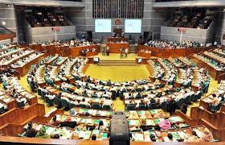
নিচের ছবিটি দেখ?
গণতান্ত্রি শাসন ব্যবস্থার প্রতীক

Slide 16
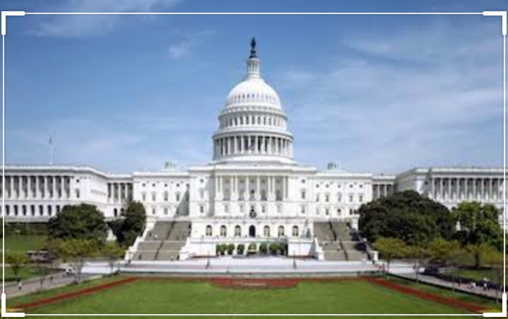
House Of Representative (উচ্চ কক্ষ)

Slide 17
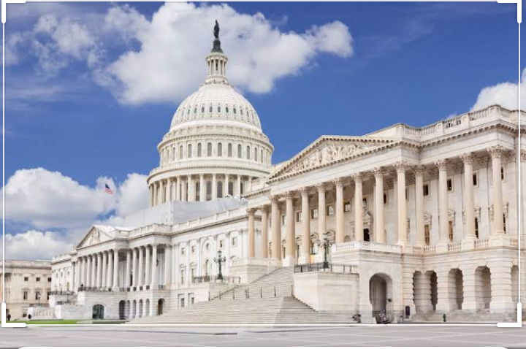
House Of Senate (নিম্ন কক্ষ)

Slide 18
বিচার বিভাগ
নিরপেক্ষভাবে বিচার কার্য পরিচালনার জন্য রাসূল সঃ এর সময় থেকেই বিচার বিভাগের যাত্রা শুরু হয়েছিল। ন্যায় বিচার প্রতিষ্ঠার জন্য তিনি প্রতি প্রদেশে একজন করে কাজি নিযুক্ত করতেন। হযরত ওমর রাঃ এর সময় বিচার বিভাগ দৃঢ় ভিত্তির উপর প্রতিষ্ঠ হয়। বিচার প্রক্রিয়া পরিচালনা, বিচারক নিয়োগ ও রায় প্রদানের ক্ষেত্রেঃ সুষ্ঠু নীতির প্রনয়ণ করা হয়। বিচারের দায়ীত্বপ্রাপ্ত ব্যক্তিকে কাজি বলা হত।

Slide 19
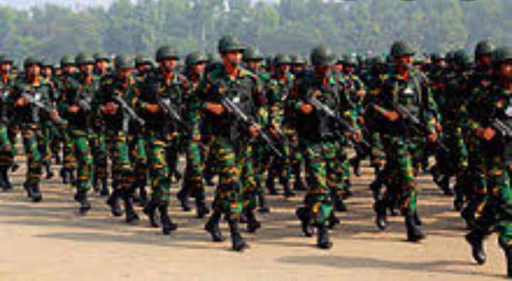
সেনাবাহিনী গঠন

Slide 20
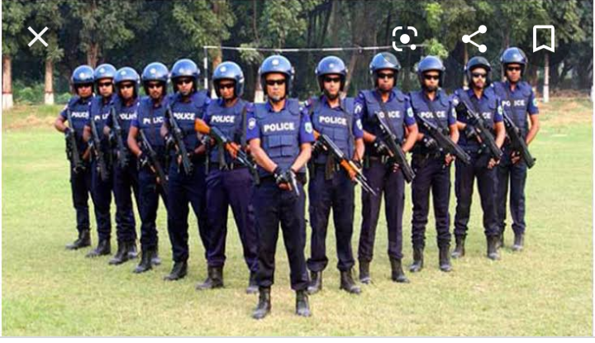
পুলিশ বাহিনী গঠন

Slide 21
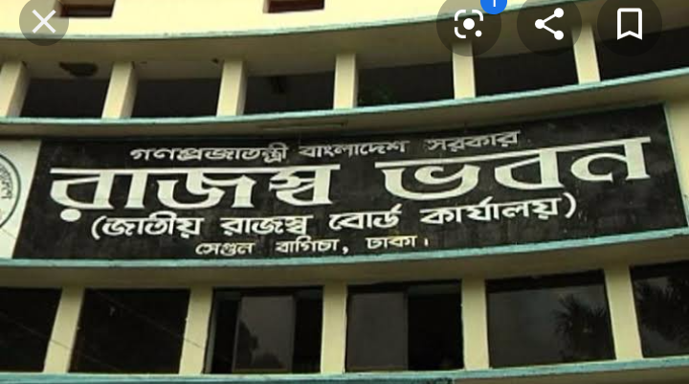
রাজস্ব ব্যবস্থা

Slide 22
হযরত ওমর (রা) এর রাজস্বের উৎসসমূহের নাম
১- জাকাত-মুসলমানদের জন্য বাধ্যতামূলক কর (নিসাব পরিমান।
২-জিজিয়া-মুসলিম রাস্ট্রে অমুসলিমদের প্রদেয় নিরাপত্তামূলক কর।
৩-গনিমত-যুদ্ধক্ষেত্রে পরাজিত শত্রুপক্ষের কাছ থেকে প্রাপ্ত সম্পদ।
৪- উশর-মুসলমানদের দেয় ভূমি রাজস্ব।
৫-উশুর – বাণিজ্য কর।
৬- আল ফাই- রাষ্ট্রের মালিকানাধীন খাস জমির উপর কর।
৭- আল হিমা-খাস জমিতে পশুচারনের জন্য আরোপিত কর।
৮- খারাজ-ইসলামি রাস্ট্রে বসবাসরত অমুসলিম প্রজাদের চাষাবাদের জন্য প্রদেয় ভূমি কর।

Slide 23
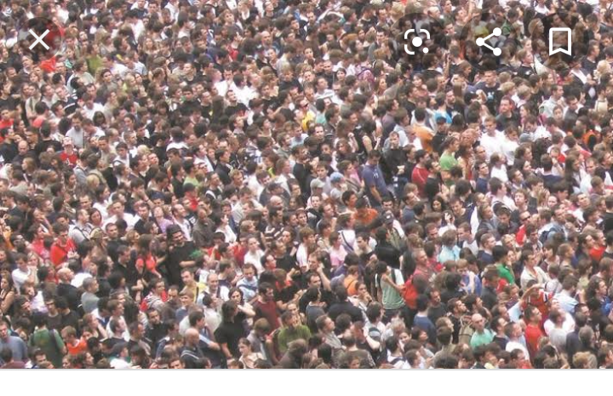
আদমশুমারি প্রবর্তন

Slide 24
ভাতার তালিকা প্রস্তুতকরণ
হযরত ওমর (রাঃ)-এর সময় দিউয়ান উল খারাজ বিভাগ একটি ভাতাভোগি তালিকা প্রস্তুত কুরে। এ তালিকা তৈরি করার জন্য আদমশুমারী পরিচালনা করা হয়। রাস্ট্রীয় খাতের উদ্বৃত্ত অর্থ সকল শ্রেনীর মানুসের মধ্যে ভাগ করে দেওয়া হতো। প্রত্যেক মুসলমানের ভাতার পরিমান তিনটি বিষয়ের উপর নির্ভর করত।যথা-(ক)-মহানবির (সঃ) আত্মীয়স্বজন, (খ) ইসলামের প্রাথমিক যুগের মুসলমান (গ) ইসলামের সাহায্যকারী
তালিকাটি নিম্নরূপ-২য় পাতায়

Slide 25
ভাতার তালিকা
ভাতাভোগী শ্রেনী--- ভাতার পরিমান
১- মুহাজির ও আনছার-(যারা বদরের যুদ্ধে অংশ গ্রহণ করেন)- ৫০০০ দিরহাম
২- মুহাজির ও আনছার (যারা বদরের যুদ্ধেঅংশ গ্রহণ করেন নি)-৪০০০ দিরহাম
৩- রসুল (সঃ)-স্ত্রী (বিবি আয়েশা ব্যতীত)- ১০,০০০ দিরহাম
৪- হযরত আয়েশা (রাঃ)—১২,০০০ দিরহাম
৫- মুহাজির ও আনছারদের পুত্র - -২,০০০ দিরহাম
৬- মুহাজির ও আনছারদের স্ত্রী –২০০-৬০০-দিরহাম
P,t,o

Slide 26
৭-রাসূল সঃ এর চাচা আব্বাস-১০,০০০ দিরহাম
৮-হাসান ও হুসাইন-৫,০০০ দিরহাম
৯-আব্দুল্লাহ ইবনে ওমর-৩,০০০ দিরহাম
১০-মক্কার অধিবাসী-৮০০ দিরহাম
১১-মদিনার অধিবাসী-৩০০-৫০০ দিরহাম
১২-গভর্নর-৬০০ দিরহাম
১৩-শিশু (বালেগ হওয়া পর্যন্ত) ১০০ দিরহাম

Slide 27
মজলিস-উস-শুরা বলতে কী বুঝ?
‘শুরা’ আরবি শব্দ। এর আভিধানিক অর্থ ‘পরামর্শ’। হযরত ওমর সব সময় বলতেন, ‘পরামর্শ ছাড়া খিলাফত চলতে পারে না’। তিনি এ গণতান্ত্রিক চেতনায় উদ্বুদ্ধ হয়ে জনগণের সুযোগ-সুবিধা নিশ্চিতকরণ এবং স্বচ্ছভাবে শাসনকার্য পরিচালনার জন্য একটি উচ্চ ক্ষমতা সম্পন্ন মন্ত্রণাপরিষদ গঠন করেন, যা মজলিশে-শুরা বা মন্ত্রণাপরিষদ নামে পরিচিত।
মজলিশ শব্দের অর্থ সভা, সমিতি, পরিষদ, সংস্থা ইত্যাদি। শুরা আরবি শব্দ এর আভিধানিক অর্থ ‘পরামর্শ’।
মজলিসে শুরা দুই প্রকার যথা-
ক-মজলিশ আল-খাস (উচ্চ পরিষদ)।
খ-মজলিশ আল-আম (নিম্ন পরিষদ)

Slide 28
হযরত ওমর (রা) এর কেন্দ্রীয় শাসনব্যবস্থা
1-মজলিস-উস-শুরাঃ
2-বিচার বিভাগঃ
3-সামরিক বিভাগঃ সমগ্র সাম্রাজ্যকে ৯টি সামরিক জেলায় ভাগ করেছিলেন।
4-সৈনিকদের শ্রেণিবিভাগঃ পদাতিক, অশ্বারোহী, তীরন্দাজ, বাহক, সেবক প্রভৃতি বিভাগ।
5-পুলিশ বিভাগঃ

Slide 29
বায়তুল মাল প্রতিষ্ঠা
ক-বায়তুল আরবি শব্দ এর অর্থ ধনসম্পদের ঘর।
খ-ইসলামের শরিয়তের পরিভাষায় ইসলামি রাষ্ট্রের কেন্দ্রীয় অর্থ তহবিল বা জাতীয় কোষাগারকে বায়তুল মাল বলা হয়।
গ-মূলত হযরত আবু বকর (রা) বায়তুল মাল প্রতিষ্ঠা করেন।

Slide 30
বায়তুল মাল এর শ্রেনী বিভাগ
বায়তুল মাল এর শ্রেণি বিভাগ
বায়তুল মাল আল খাস
বায়তুল মাল আল আস
বায়তুল মাল আল মুসলেমিন

Slide 31
একক কাজ
হযরত ওমর রাঃ এর রাজস্ব ব্যবস্থায় আয়ের উৎস সমুহ কী কী ? আলোচনা কর।

Slide 32
দলীয় কাজ
ক-দল খ-দল
হযরত ওমরের শাসনব্যবস্থা গণতন্ত্রের উপর প্রতিষ্ঠিত ছিল-আলোচনা কর।

Slide 33
বাড়ির কাজ
হযরত ওমর রাঃ এর কেন্দ্রীয়শাসনব্যবস্থার উপর আলোকপাত কর।

Slide 34
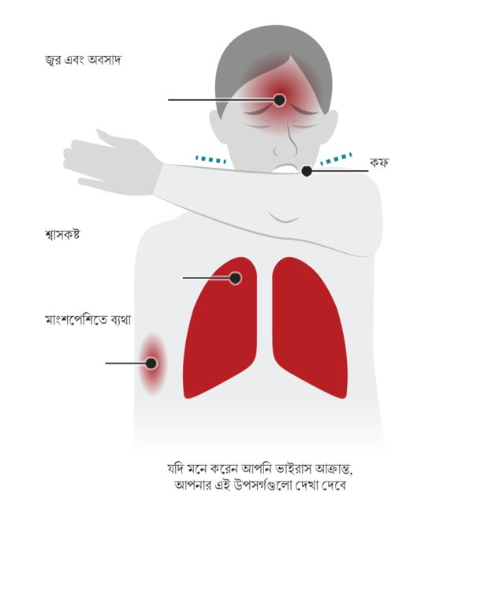
মনোযোগ সহকারে ছবিগুলো দেখ

Slide 35
মূল্যায়ন
১-শুরা শব্দের অর্থ কী?
২-মজলিশ-উস-শুরা বলতে কী বোঝ ? মজলিশ-উস-খাসের বিবরণ দাও
৩- প্রাদেশিক শাসনব্যবস্থায় হযরত ওমরের রাঃ এর অবদান মূল্যায়ন কর।
৪-মজলিশ-আল-খাস ও মজলিশ-আল-আমের মধ্যে পার্থক্য কী ছিল ?

Slide 36
ধন্যবাদ- সবার মঙ্গল কামনা করে শেষ করছি

